Slide 1
Pourquoi tu devrais t’intéresser à l’intérêt : cartes de crédit
À partir de la 11e année

Slide 2
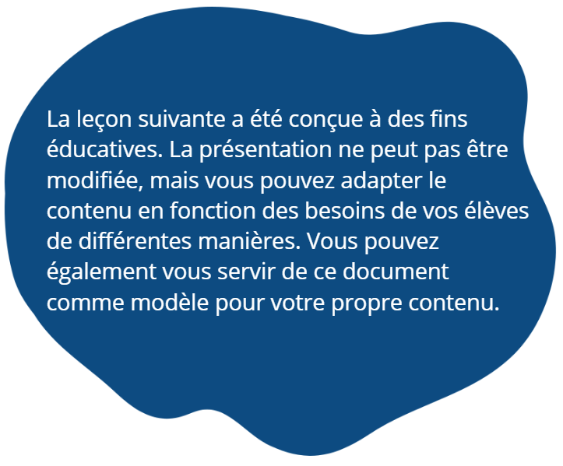
Remarque spéciale à l’intention du personnel enseignant

Slide 3
Introduction
Nous allons appliquer nos connaissances sur les intérêts composés à une situation réelle: gérer la facture d’une carte de crédit.
Une carte de crédit est un moyen vraiment pratique de faire des achats. Son utilisation aide à bâtir notre cote de crédit.
Toutefois, si on ne fait pas attention, on peut facilement s’endetter.

Slide 4
Dans cette leçon…
Nous allons apprendre:
Comment la dette d’une carte de crédit augmente.
Les options pour rembourser vos factures de carte de crédit.
Vous avez le pouvoir de contrôler vos finances!

Slide 5

Carte de crédit et intérêts composés
Quand vous faites des achats avec votre carte de crédit, vous empruntez de l'argent à votre banque. Vous devrez rembourser l'argent, plus les intérêts.
Quel est le moyen le plus rapide de payer votre facture de carte de crédit?
La meilleure option:
Payer le solde total chaque mois! Vous n’aurez aucun intérêt à payer!

Slide 6
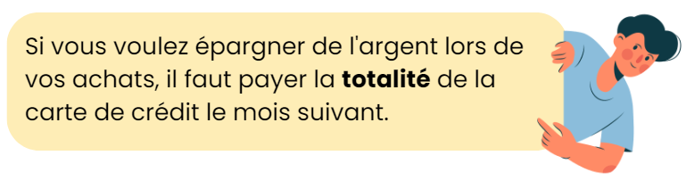
Carte de crédit et intérêts composés
État de compte
RELEVÉ DE COMPTE
TRANSACTIONS
Solde précédent
Paiements et autres crédits
Achats et débits
Intérêt
Frais
NOUVEAU SOLDE - TOTAL | 556,72 $
Si vous payez le total du nouveau solde, vous n’aurez pas à payer d’intérêt!
NOUVEAU SOLDE - TOTAL: 556,72 $

Slide 7
Carte de crédit et intérêts composés
Que se passe-t-il si vous ne pouvez pas payer la totalité de votre facture de carte de crédit? Il y a deux scénarios possibles:
Vous ne pouvez faire aucun paiement sur votre facture.
Vous faites de petits paiements chaque mois.
Les achats sur votre carte commenceront à produire des intérêts.
Parce que votre carte de crédit facture des intérêts composés, votre dette va croître de façon exponentielle.
Dans cette activité, nous allons examiner ces deux scénarios.

Slide 8

Carte de crédit et intérêts composés
Remue-méninges: Avez-vous commencé à utiliser une carte de crédit? Si oui, quel est votre solde actuel? Si vous n'avez pas encore de carte: avez-vous acheté quelque chose récemment? Ou y a-t-il un article que vous voulez acheter? Le coût sera votre montant principal.
Cherchez une carte de crédit qui répond à vos attentes. Si vous avez déjà une carte à votre nom, veuillez l’utiliser pour cette activité.
Trouvez le taux annuel en pourcentage (TAP) de votre carte.
TAP : c’est le taux d'intérêt des cartes de crédit et de certains prêts. Le TAP inclut des intérêts et des frais. Certaines banques facturent des frais élevés ! Le TIA donne aux utilisateurs de carte de crédit et aux emprunteurs une meilleure idée de ce qu'ils paieront réellement.

Slide 9


Carte de crédit et intérêts composés
D’abord, voyons ce qui se passe si vous ne faites aucun paiement sur le solde de votre carte de crédit.
Servez-vous de la calculatrice d'intérêts composés: https://hardbacon.ca/fr/calculatrice/calculatrice-interets-composes/
Allez à la diapo suivante pour des suggestions. (Les termes de cette calculatrice s'inscrivent dans le contexte d'un investissement. Toutefois, nous examinerons la croissance des intérêts composés dans le contexte d'une dette de carte de crédit.)

Slide 10

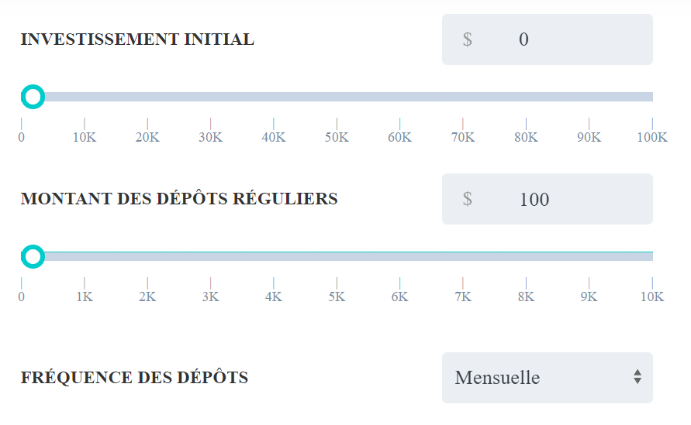

Entrez le montant du capital.
Pensez : Avez-vous un solde créditeur? Ou…avez-vous fait un achat récemment? Y a-t-il un article que vous voulez acheter? Cela peut être votre montant du capital.
Entrez « 0 ».
Cette entrée n'a pas d'importance lorsque nos dépôts réguliers sont de 0 $.

Slide 11
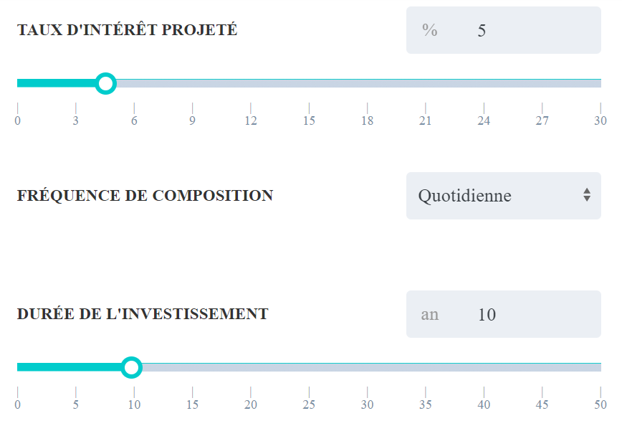


Entrez le TAP.
Les intérêts des cartes de crédit sont composés quotidiennement (365 jours/an).
Entrez des durées différentes: essayez 3 ans, 5 ans, 10 ans, etc.

Slide 12
Réflexion de l’élève # 1
La seule variable que vous pouvez ajuster est la durée. Après avoir testé différentes durée, complétez « Réflexion de l’élève # 1 » sur votre fiche de travail.

Slide 13
Carte de crédit et intérêts composés
En réalité, la plupart des gens effectuent des paiements mensuels sur leurs cartes de crédit. Les institutions financières demandent un paiement mensuel minimum. C'est le plus grand des deux montants suivants:
Un montant fixe (habituellement 10 $), ou
3% du solde que vous devez (par ex.: 3 % de 1 500 $ = 45 $)
Voyons ce qui arrive au solde de votre carte de crédit lorsque vous effectuez de petits paiements mensuels.
Utilisez la calculatrice de paiements de carte de crédit du Gouvernement du Canada:
https://itools-ioutils.fcac-acfc.gc.ca/CCPC-CPCC/CCPC-CPCC-fra.aspx

Slide 14
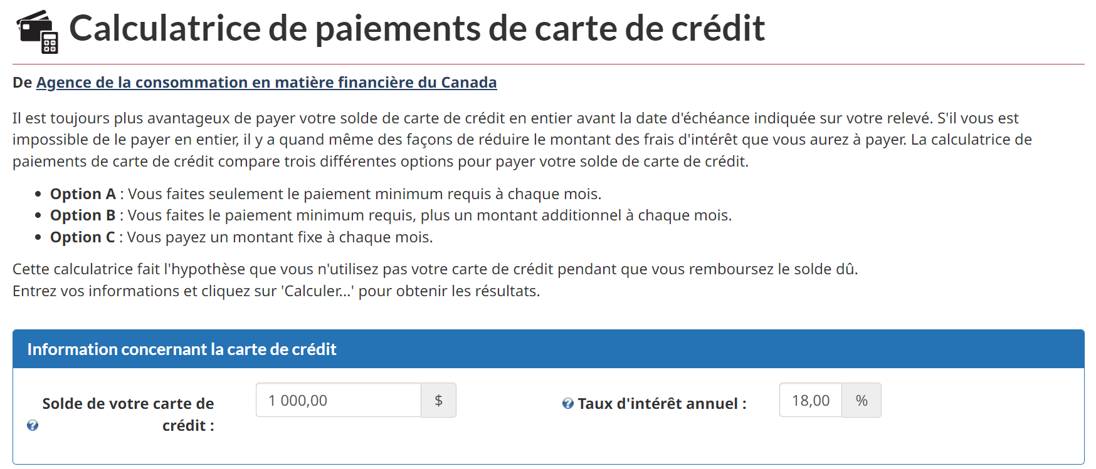


Entrez le montant principal.
Entrez le TAP.
Important: Cette calculatrice suppose que vous n'utilisez pas votre carte de crédit pendant que vous remboursez le solde.

Slide 15
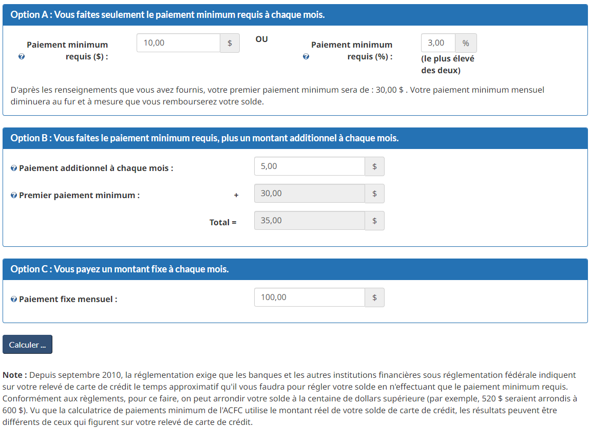
Vérifiez les termes et conditions de votre carte de crédit pour vous assurer que ces montants s'appliquent à vous.
Essayez un montant fixe supérieur aux options A et B.
Appuyez sur « Calculer »

Slide 16
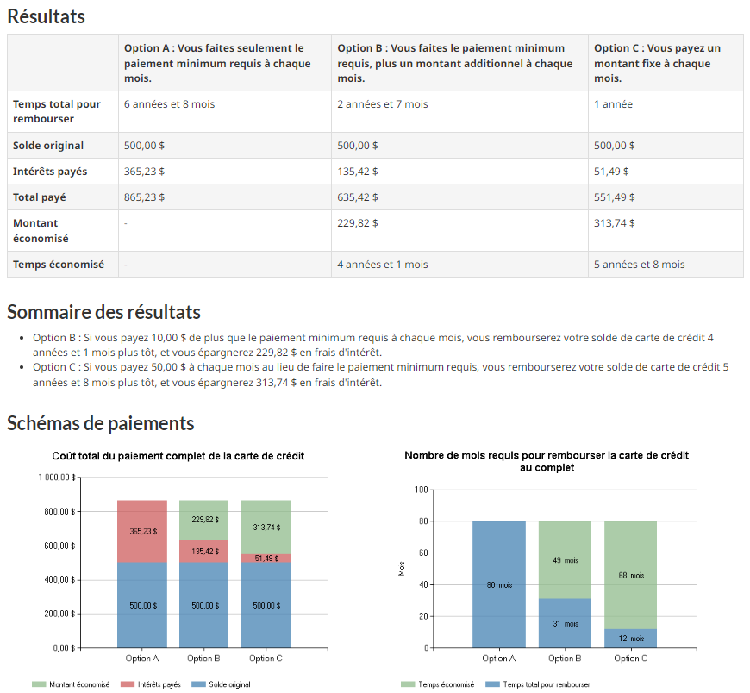
Vos chiffres seront différents de cet exemple.
Vous verrez les résultats pour les options A, B et C.
…et l’explication
…et les graphiques.

Slide 17
Carte de crédit et intérêts composés
Consultez les diapos suivantes pour trouver plus de trucs et astuces:
La section « Autres stratégies pour épargner », vous donne des conseils personnalisés sur la façon de rembourser le solde de votre carte de crédit.
La section « Renseignements additionnels », contient d'autres outils pour vous aider à choisir la bonne carte de crédit et à comparer les cartes de crédit.

Slide 18
Carte de crédit et intérêts composés
Retournez à la calculatrice de paiements de carte de crédit et testez différents montants:
Essayez de changer l'option B : Augmentez ou diminuez le « paiement additionnel à chaque mois ».
Essayez de changer l'option C : Augmentez ou diminuez le « paiement fixe mensuel ».
Comment ce changement affecte-t-il…
Le temps qu'il faut pour rembourser le solde de la carte?
Les intérêts payés?
Le montant économisé?
Le temps gagné?

Slide 19
Réflexion de l’élève # 2
Après avoir testé différents montants pour les options B et C, entrez des paiements mensuels réalistes pour vous. Puis complétez « Réflexion de l’élève # 2 » sur votre fiche de travail.

Slide 20
Conclusion
Lorsqu’on comprend les différentes options, on peut prendre des décisions plus éclairées et se sentir plus en contrôle de nos finances!

